Slide 1
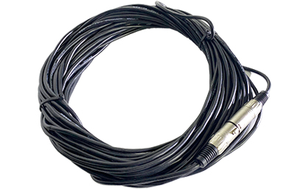
MIC EXTENSION CORD
MEC020
마이크 케이블
크기(길이) : 20m
커넥터종류 : XLR
케이블종류 : 마이크케이블
무게 : 0.7kg

